Slide 1

ỦY BAN NHÂN DÂN QUẬN LONG BIÊN
TRƯỜNG MẦM NON GIA QUẤT
GIÁO DỤC KỸ NĂNG SỐNG
Đề tài: “Phòng tránh tai nạn bỏng từ đồ dùng gia đình”
Lứa tuổi: Mẫu giáo bé ( 3-4 tuổi)
Giáo viên: Nguyễn Thị Hường

Slide 2

Chương trình
  Ở NHÀ CHỦ NHẬT

Slide 3
Gia đình tài năng

Slide 4
KHÁM PHÁ
Cho trẻ xem video

Slide 5
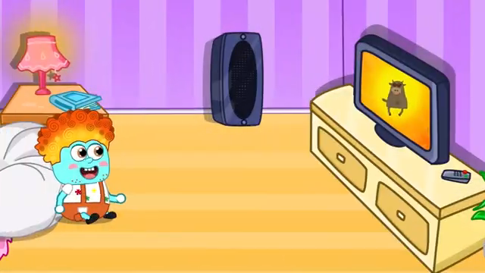

Slide 6
Điều gì sẽ xảy ra khi chúng mình tự ý sử dụng bếp?

Slide 7
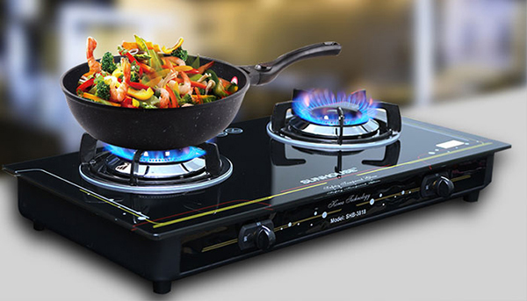

Slide 8
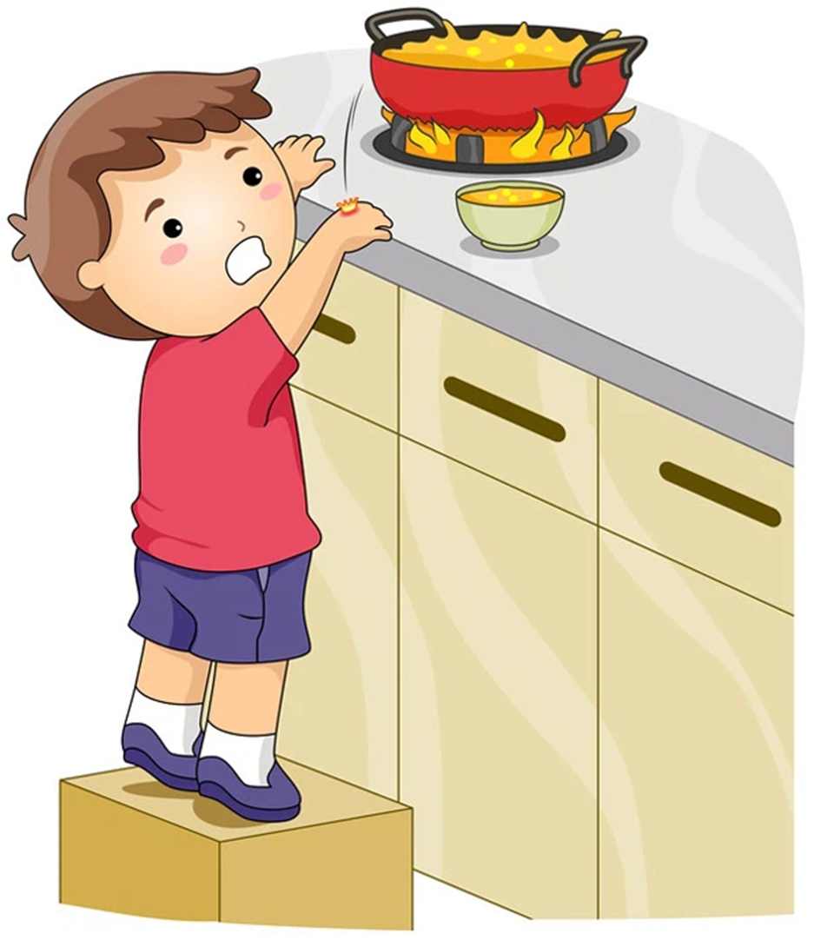

Slide 9
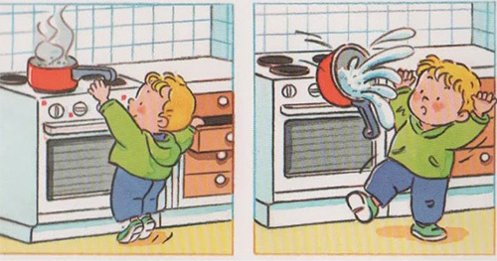

Slide 10
Đồ dùng trong gia đình có thể gây bỏng

Slide 11
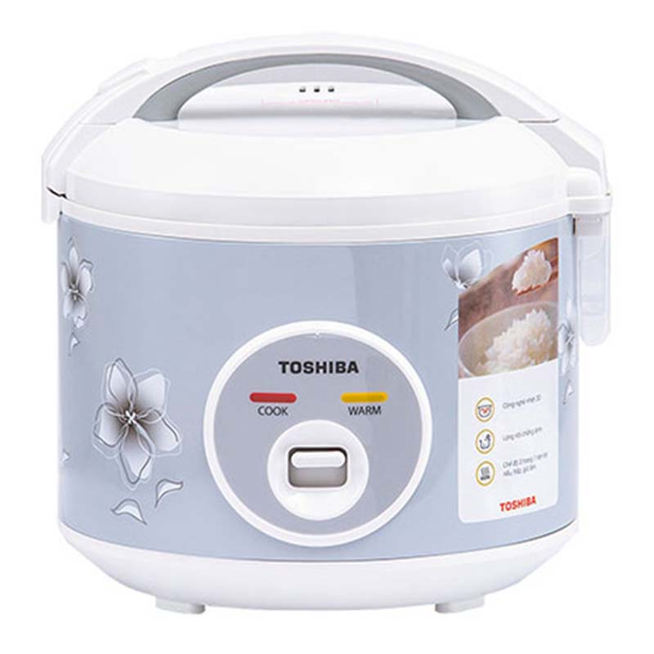
Nồi cơm điện

Slide 12
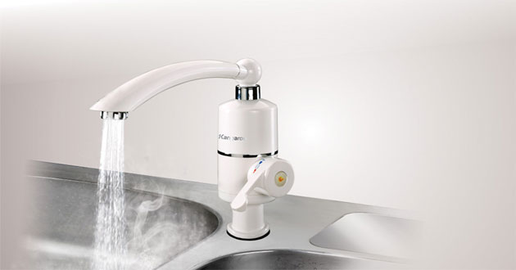
Vòi nước nóng, lạnh

Slide 13
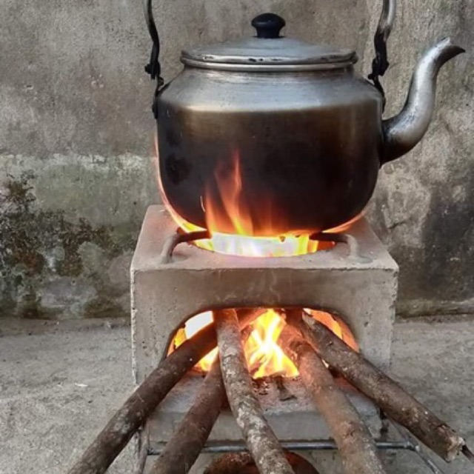
Bếp củi

Slide 14
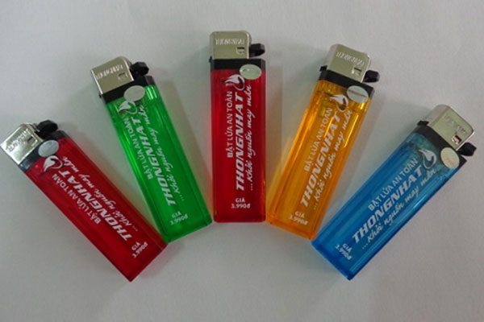
Bật lửa

Slide 15
CHUNG SỨC

Slide 16
TRÒ CHƠI
Đội nào nhanh nhất

Slide 17
TRÒ CHƠI
Đội nào chọn đúng

Slide 18
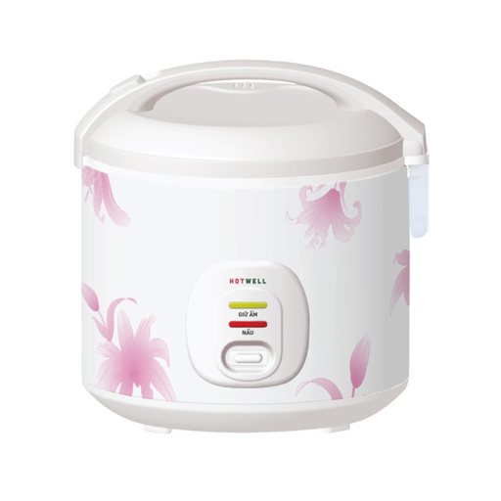
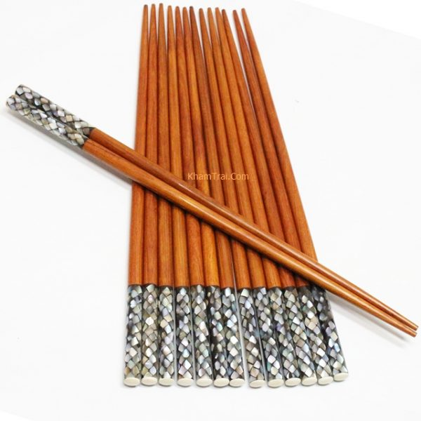
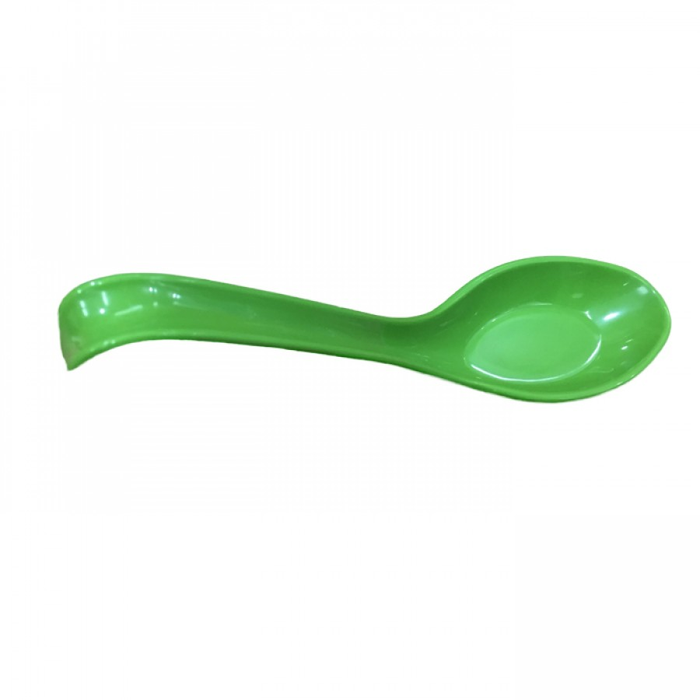
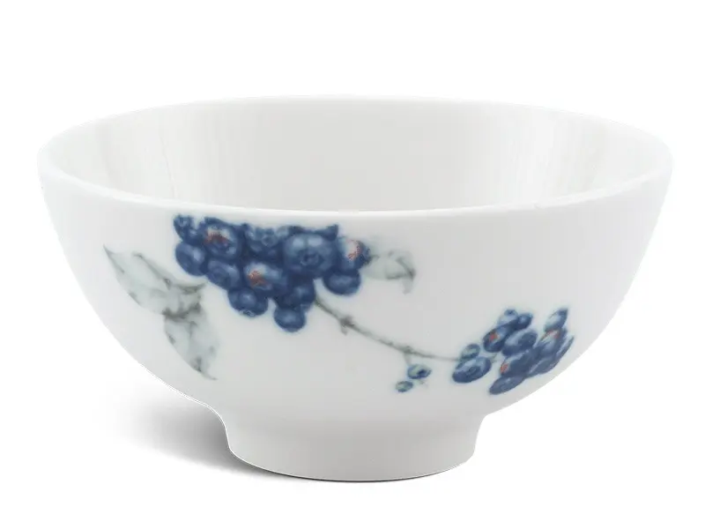
Đồ dùng nào trong gia đình có thể gây bỏng?
Hết
giờ
3
5
2
1
4

Slide 19
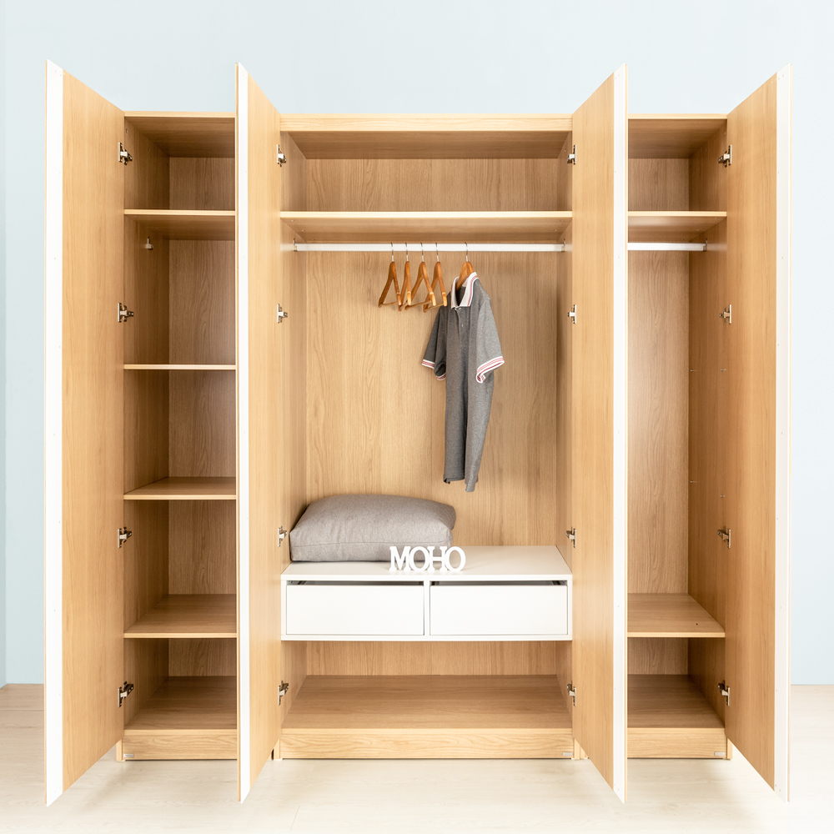
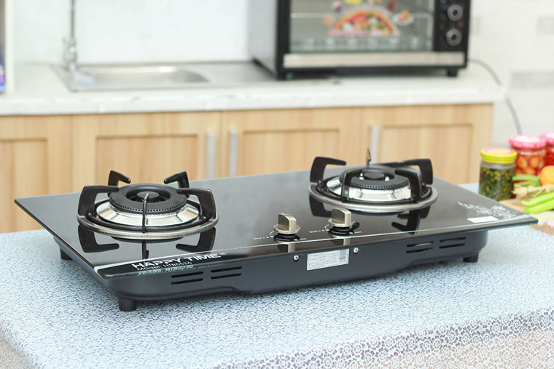
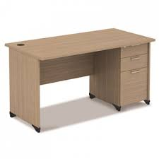
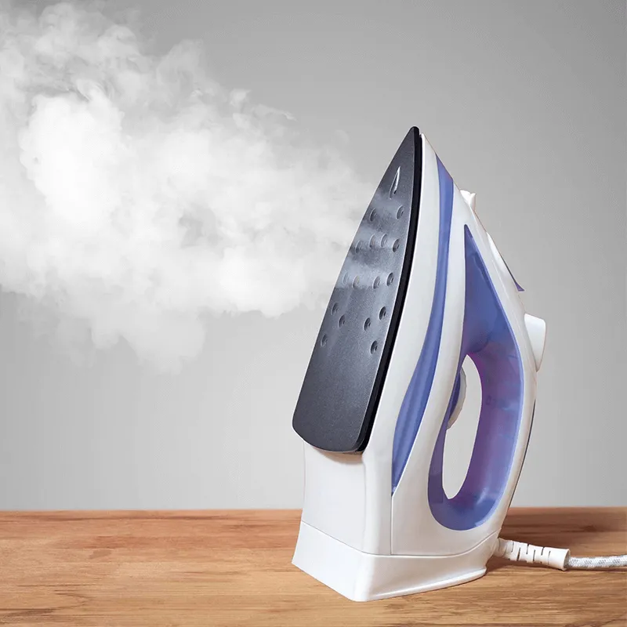
Đồ dùng nào trong gia đình có thể gây bỏng?
5
4
3
2
1
Hết giờ

Slide 20


